Slide 1

DEFENSA HITO-3
Estudiante: Herlan Luis Alejo Mamani
Asignatura: Base de Datos I
Carrera: Ingeniería de Sistemas
Docente: Lic. William Barra Parades

Slide 2

QUE ES DDL Y DML EN BASE DE DATOS
Las sentencias SQL se dividen en dos categorías: lenguaje de definición de datos (DDL) y lenguaje de manipulación de datos (DML). Las sentencias DDL se utilizan para describir una base de datos, para definir su estructura, para crear sus objetos y para crear los subobjetos de la tabla.

Slide 3
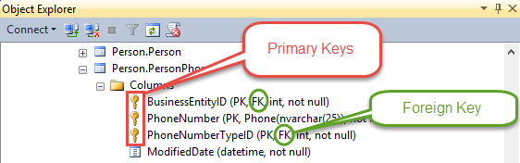
Que significa PRIMARY KEY y FOREIGN KEY
PRIMARY KEY:
Las llaves primarias (Primary Key) son los que identifican de manera unica cada fila o registro de una tabla, esto quiere decir que no se puede repetir en una tabla el valor de un campo o columna que se le es asignado como primary key.
FOREIGN KEY:
Una llave foránea, externa o ajena (Foreign Key) es un campo de una tabla “X” que sirve para enlazar o relacionar entre sí con otra tabla “Y” en la cual el campo de esta tabla es una llave primaria (Primary Key).
Para que sea una llave foránea un campo, esta tiene que ser una llave primaria en otra tabla.

Slide 4
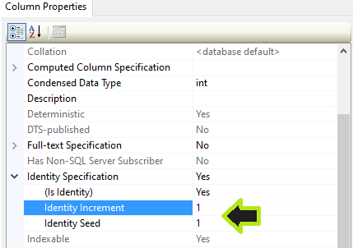
Defina que es una TABLA y el uso de IDENTITY
Una identidad o identity en SQL Server es una columna que se asigna al crear o alterar (alter) una tabla desde el diseñador o por T-SQL. Una columna como identidad es auto incrementable, especificando el incremente para cada nuevo registro.

Slide 5
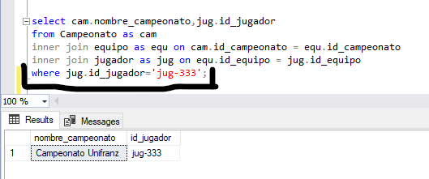
Para que se utiliza la cláusula WHERE
En una instrucción SQL, la cláusula WHERE especifica criterios que tienen que cumplir los valores de campo para que los registros que contienen los valores se incluyan en los resultados de la consulta.

Slide 6
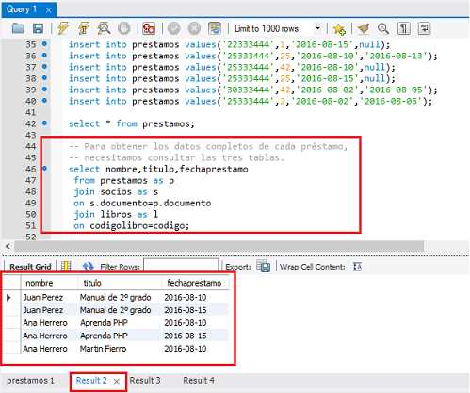
Para que se utiliza la instrucción INNER JOIN
Combina los registros de dos tablas si hay valores coincidentes en un campo común.

Slide 7
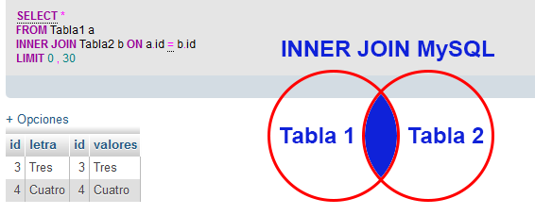
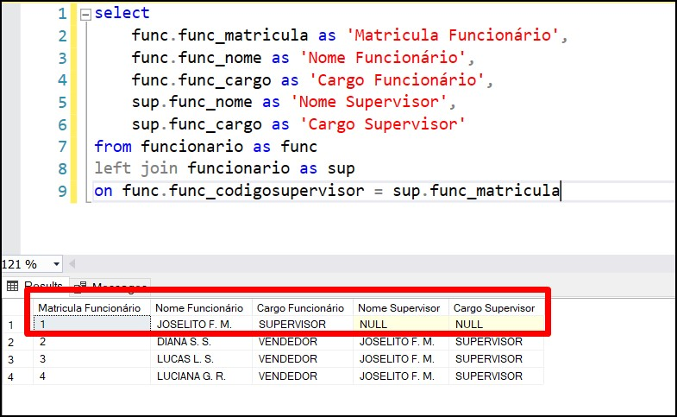
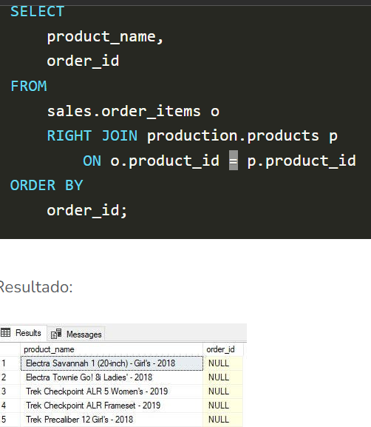
CONCEPTO DE CONJUNTOS
INNER JOIN LEFT JOIN RIGHT JOIN

Slide 8
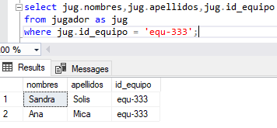
MANEJO DE CONSULTAS
3.1. Mostrar que jugadores que son del equipo equ-222

Slide 9
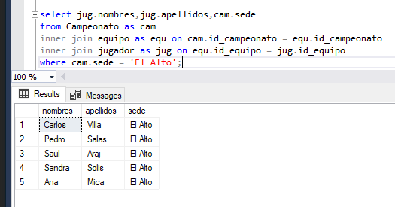
3.2. Mostrar que jugadores(nombres, apellidos) que juegan en la sede de El Alto

Slide 10
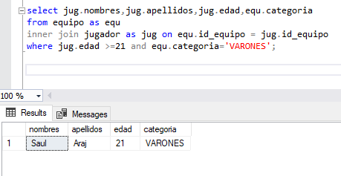
3.3. Mostrar aquellos jugadores mayores o igual a 21 años que sean de la categoría VARONES

Slide 11
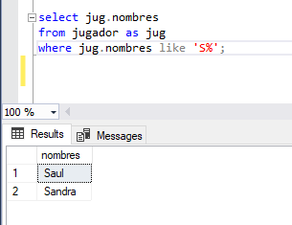
3.4. Mostrar a todos los estudiantes en donde su apellido empiece con la letra S

Slide 12
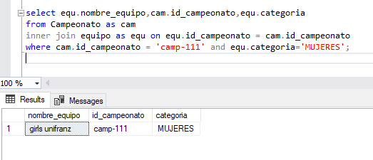
3.5. Mostrar que equipos forman parte del campeonato camp-111 y además sean de la categoría MUJERES

Slide 13
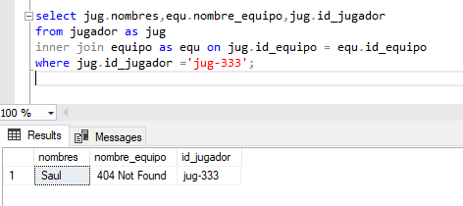
3.6. Mostrar el nombre del equipo del jugador con id_jugador igual a jug-333

Slide 14
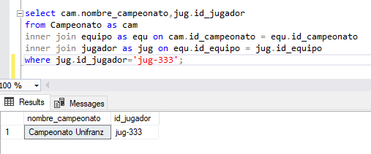
3.7. Mostrar el nombre del campeonato del jugador con id_jugador igual a jug-333

Slide 15
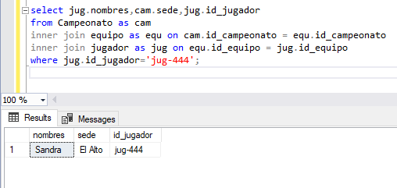
3.8. Crear una consulta SQL que maneje las 3 tablas de la base de datos
MOSTRAR LA SEDE DEL JUGADOR CON ID_JUGADOR = jug-444.

Slide 16
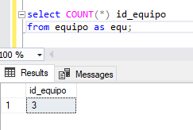
3.9. ¿Qué estrategia utilizaría para determinar cuántos equipos inscritos hay?

Slide 17
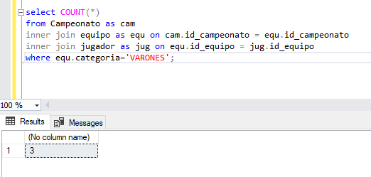
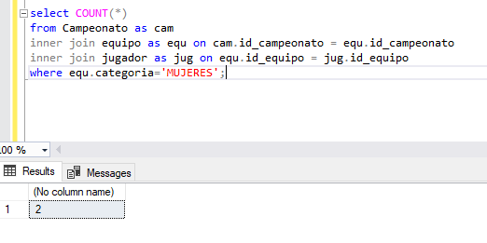
3.10. ¿Qué estrategia utilizaría para djugadoreseterminar cuántos pertenecen a la categoría VARONES o Categoria MUJERES

Slide 18
FIN

